Slide 1
Design and implementation of a social networking platform for cloud deployment specialists
Christos Papoulas
Notes:
Γειά σας, ονομάζομαι Χρήστος Παπούλας και αυτή είναι η παρουσίαση του thesis μου με τίτλο: Design and implementation of a social networking platform for cloud deployment specialists.

Slide 2
Agenda
Introduction
Design and Implementation
Evaluation
Notes:
Αυτή είναι η agenda της σημερινής παρουσίασης.
Θα ξεκινήσουμε με μια μικρή εισαγωγή, μετά θα μιλήσουμε για το design και το implementation της ΠΚΔ και τέλος, αυτή η παρουσίαση θα τελειώσει με την αξιολόγηση του ΚΔ.

Slide 3
introduction
Notes:
Ας ξεκινήσουμε με την εισαγωγή.

Slide 4






Context
improves
productivity
quality
cost-effectiveness
of software development
Notes:
Στην εργασία αυτή παρουσιάζεται μία πλατφόρμα κοινωνικής δικτύωσης, η τεχνολογία front-end καθώς και η τεχνολογία back-end αυτής της Πλατφόρμας. H πλατφόρμα αυτή προορίζεται για την σχεδίαση εφαρμογών οδηγούμενων από μοντέλα και την εγκατάσταση των εφαρμογών αυτών σε multi-cloud environments. Σήμερα, οι χρήστες για την Ανάπτυξη και Λειτουργεία Εφαρμογών, ειδικά αυτοί που ειδικεύονται στην ανάπτυξη εφαρμογών σε cloud, περιπλανιούνται στο παγκόσμιο ιστό αναζητώντας αυτόματα εργαλεία όπως το Chef supermarket, το IBM Bluemix και άλλα όπου σχεδόν χειροκίνητα προσαρμόζουν και εγκαθιστούν τις εφαρμογές τους χωρίς την βοήθεια από κάποια κοινότητα που να παρέχει πληροφορίες και χωρίς την βοήθεια κάποιου repository που να αποθηκεύει χρήσιμη πληροφορία από τα executions των εφαρμογών αυτών. Αυτή η εργασία εντάσσεται στο πλαίσιο των DevOps Users και συγκεκριμένα των Cloud Deployment Specialists, αφού περιλαμβάνει ένα κοινωνικό δίκτυο που στοχεύει αυτό τον κόσμο, προσφέροντας τους την δυνατότητα να επικοινωνούν μεταξύ τους και να αλληλοεπιδρούν με μοντέλα εφαρμογών. Να προσθέτουν καινούρια μοντέλα εφαρμογών και να παρατηρούν άλλα μοντέλα και τα metrics αυτών, όπως το cost-effectiveness των executions που έγινε σε διάφορα cloud environments.
Τα μοντέλα των εφαρμογών είναι γραμμένα στην Cloud Application Modelling and Execution Language και αποθηκεύονται στο Connected Data Objects Model Repository. Χρησιμοποιούμαι το Chef supermarket για να πάρουμε το πλήθος των cookbooks που υπάρχουν σε αυτό και να τα παρουσιάσουμε στο Social Network Platform ώστε οι χρήστες να μπορούν να τα χρησιμοποιήσουν.
To SNP υλοποιήθηκε στο πλαίσιο του ευρωπαϊκού προγράμματος του PaaSage.

Slide 5
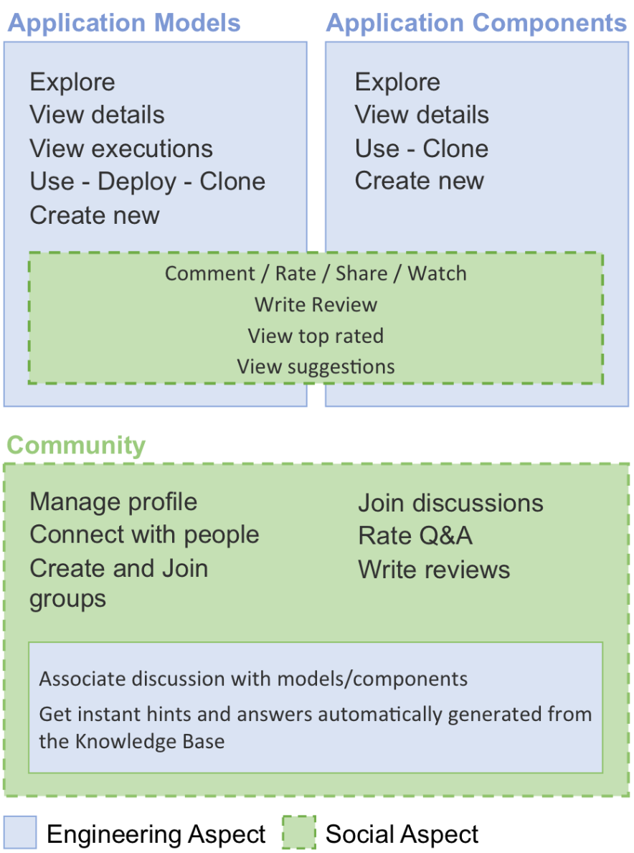
Research goal
Notes:
Ο βασικός στόχος του σχεδιασμού του SNP είναι να δημιουργήσει έναν ισχυρό δεσμό μεταξύ του software engineering και μιας κοινότητας προσανατολισμένης μεταξύ της επικοινωνίας και της συνεργασίας μεταξύ των χρηστών.
Από την πλευρά του software engineering προσανατολίζεται στην δυνατότητα των χρηστών να δημιουργούν μοντέλα, να βλέπουν χρήσιμες πληροφορίες για αυτά τα μοντέλα, καθώς επίσης και στο να υπάρχει η δυνατότητα να γίνουν deploy και να μπορούν να επαναχρησιμοποιήσουν υπάρχοντα μοντέλα μέσα στο SNP. Και γενικότερα φέρνει στο φως το CAMEL repository των μοντέλων.
Από την πλευρά της κοινωνικής δικτύωσης, παρέχονται όλες οι δυνατότητες των «κλασικών» Social Networks όπως η διαχείριση του profile από τους χρήστες, η δυνατότητα να συνδέονται με άλλους χρήστες ή να δημιουργούν και να συνδέονται σε ομάδες χρηστών. Καθώς επίσης, να συμμετέχουν σε συζητήσεις να βαθμολογούν θετικά ή αρνητικά τις ερωτήσεις και τις απαντήσεις άλλων χρηστών.
Μέσω αυτού του τρόπου, ακόμα και χρήστες που δεν έχουν ιδιαίτερη εμπειρία με τα μοντέλα και συγκεκριμένα με τα CAMEL μοντέλα, έχουν την δυνατότητα να δημιουργούν τις δικές τους εφαρμογές χρησιμοποιώντας components από το Chef supermarket.

Slide 6
Research Results
The SNP brings the executions histories of the CAMEL models to the end users
The SNP can scale and provide near-real time response time.
They used known techniques of Natural Language Processing for the user input.
Notes:
Με αυτόν τον τρόπο κατασκευάστηκε μια ΠΚΔ όπου φέρνει στον τελικό χρήστη την δυνατότητα να δει και να μελετήσει τα executions histories άλλων εφαρμογών.
Κατασκευάστηκε μια πλατφόρμα που να έχει την δυνατότητα να κλιμακώνεται και χρησιμοποιήθηκαν γνωστές τεχνικές επεξεργασίας φυσικής γλώσσας ώστε η πλατφόρμα να μπορεί να προσδιορίζει την είσοδο (ερώτηση) που δημιουργεί ένας χρήστης στην κοινότητα.

Slide 7
Design and Implementation
Notes:
Ας προχωρήσουμε με την υλοποίηση του συστήματος.

Slide 8
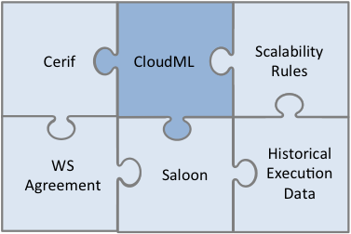
CAMEL family
Notes:
Εδώ παρουσιάζονται τα CAMEL μοντέλα. Όπου CAMEL είναι τα αρχικά για Cloud Application Modeling and Execution Language.
Τα CAMEL μοντέλα περιλαμβάνουν διάφορες Domain-Specific-Languages, όπως την Cloud Modeling Language (CloudML), για την μοντελοποίηση του provisioning και του deployment των εφαρμογών σε multi-cloud περιβάλλοντα.
Το Saloon, όπου ορίζονται τα requirements/απαιτήσεις και οι στόχοι της εφαρμογής.
Το WSAgreement, για την μοντελοποίηση των Service Level Agreements of web services;
and Scalability Rules Language (SRL), για των scalability rules τις εφαρμογής.

Slide 9
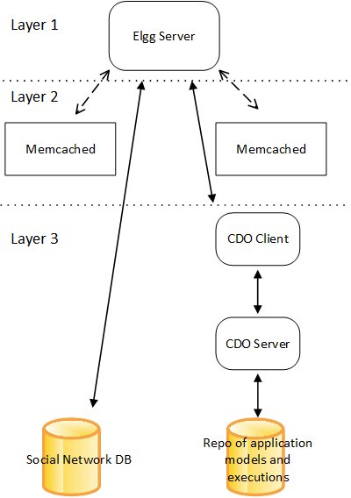
System Architecture
Notes:
Εδώ παρουσιάζεται η συνολική αρχιτεκτονική του συστήματος, το οποίο έχει χωριστεί σε 3 επίπεδα.
Στο επίπεδο 1, το οποίο είναι το front-end του συστήματος, και εκεί έχουμε το Social Networking Engine το οποίο αποτελείται από το Elgg Social Networking Engine το οποίο είναι γραμμένο σε PHP και είναι deployed πάνω από τον Apache2 Server.
Στο επίπεδο 2, όπου είναι το ενδιάμεσο επίπεδο, και εκεί μπορούμε να έχουμε ένα ή περισσότερα Memcached Nodes, όπου χρησιμοποιούνται για να αποθηκεύουν προσωρινή πληροφορία.
Και τέλος, στο επίπεδο 3, όπου είναι το back-end του συστήματος, και εκεί υπάρχουν ο CDO Client όπου επικοινωνεί με το CDO Server ο οποίος είναι υπεύθυνος για τα μοντέλα και τα execution histories των εφαρμογών τα οποία αποθηκεύονται στο Repository of application models and execution το οποίο είναι μια σχεσιακή βάση δεδομένων MySQL.
Το Social Networking Engine επικοινωνεί με το CDO Client για να εξάγει την πληροφορία που έχει σχέση με τα μοντέλα και την Social Network Database, η οποία είναι μια δεύτερη MySQL βάση δεδομένων, και εκεί είναι αποθηκευμένη όλη η πληροφορία που έχει σχέση με το Social Aspect των χρηστών, όπως για παράδειγμα πληροφορίες για το profile τους, τα μηνύματά τους κοκ. Καθώς επίσης και την Social Networking πληροφορία των εφαρμογών όπως για παράδειγμα είναι ποιοι χρήστες παρακολουθούν (follow) ποιες εφαρμογές, το rating των εφαρμογών, τα σχόλια των χρηστών σχετικά με τις εφαρμογές.

Slide 10
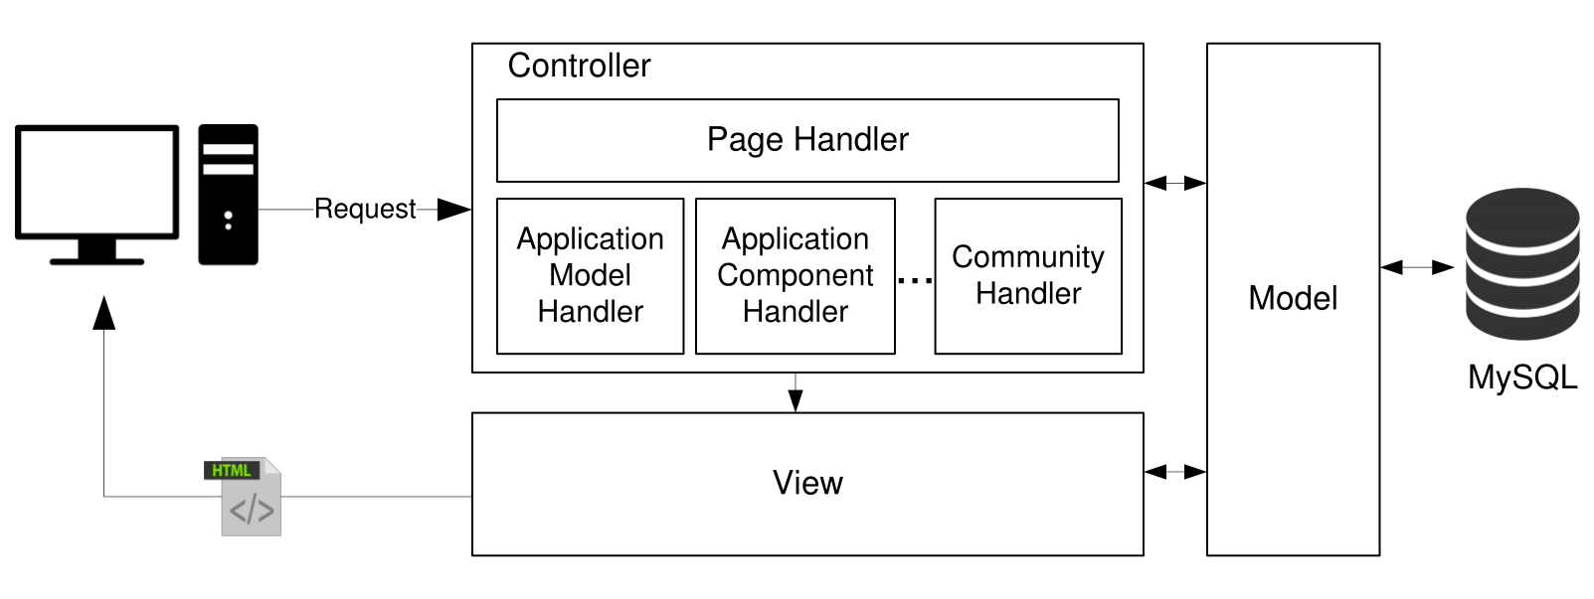
Social Networking Engine Architecture
Notes:
Πιο συγκεκριμένα τώρα όσον αφορά το Social Networking Engine, παρουσιάζεται σε αυτή την εικόνα, με βάση την κλασική μορφή της Model – View – Controller αρχιτεκτονικής.
Όπου όταν ένα request έρχεται από το έναν χρήστη αυτό διοχετεύεται στον Controller o οποίος ανάλογα με τον τύπο του request το προωθεί στον κατάλληλο page handler. Ο οποίος με την σειρά του επικοινωνεί με το Model ώστε να πάρει την απαραίτητη πληροφορία από την Βάση Δεδομένων και με την βοήθεια του View Component στέλνει το κατάλληλο response πίσω στον χρήστη.

Slide 11
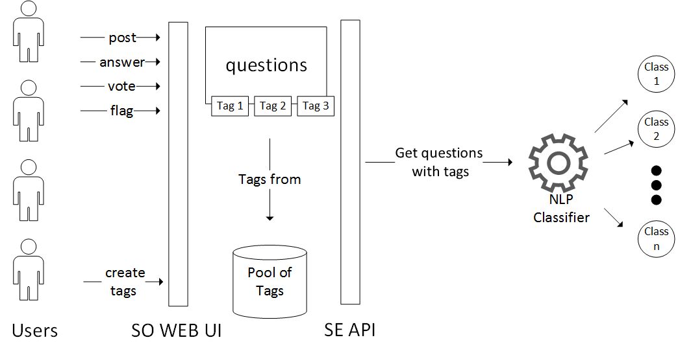
NLP Classification
Notes:
Μια άλλη εφαρμογή της ΠΚΔ, όπως είπαμε, είναι το Natural Language Processing Classification.
Ουσιαστικά, ένα πρόγραμμα NLP δέχεται πρώτα ένα σύνολο δεδομένων, το οποίο είναι χωρισμένο σε classes/κατηγορίες, ώστε να γίνει «train» και στην συνέχεια μπορεί με μία πιθανότητα να προσδιορίσει ένα καινούριο input σε ποια κλάση/κατηγορία ανήκει.
Το NLP χρησιμοποιήθηκε ώστε να προσδιορίζεται η κατηγορία της ερώτησης που ανεβάζουν οι χρήστες στα group του ΚΔ. Ως training σετ χρησιμοποιήθηκαν ερωτήσεις από το StackOverflow, λόγω του ότι εκείνη την χρονική στιγμή το ΚΔ δεν περιείχε ένα μεγάλο repository από ερωτήσεις.
Οι χρήστες του SO μπορούν να κάνουν ερωτήσεις και να κατηγοριοποιούν τις ερωτήσεις τους με κάποια προ υπάρχοντα “tags”. Τα κείμενα των ερωτήσεων χρησιμοποιήθηκαν ως το training set και τα tags που είχαν βάλει οι χρήστες χρησιμοποιήθηκαν για να κατηγοριοποιήσουμε αυτές τις ερωτήσεις στον NLP classifier
Έτσι το σχήμα δείχνει οι χρήστες του SO ανεβάζουν τις ερωτήσεις τους στην κοινότητα κατηγοριοποιημένες με διάφορα tags, χρησιμοποιώντας το UI του SO, μετά το NPL classifier παίρνει κάποιες ερωτήσεις από το SO, χρησιμοποιώντας το SE API, για να τις χρησιμοποιήσει ως training set και να κατασκευάσει κάποιες τις δικές του κλάσεις που χρειάζεται ώστε μεταγενέστερες ερωτήσεις του δικού μας ΚΔ μπορούν να κατηγοριοποιηθούν.
Να σημειωθεί ότι από το SO μόνο οι most-up voted ερωτήσεις για κάθε κατηγορία χρησιμοποιήθηκαν ώστε να αποφευθεί η περίπτωση κάποια ερώτηση να έχει γίνει misclassified από τον χρήστη.

Slide 12
Evaluation
Notes:
Και τώρα ας προχωρήσουμε με την αξιολόγηση του συστήματος.

Slide 13
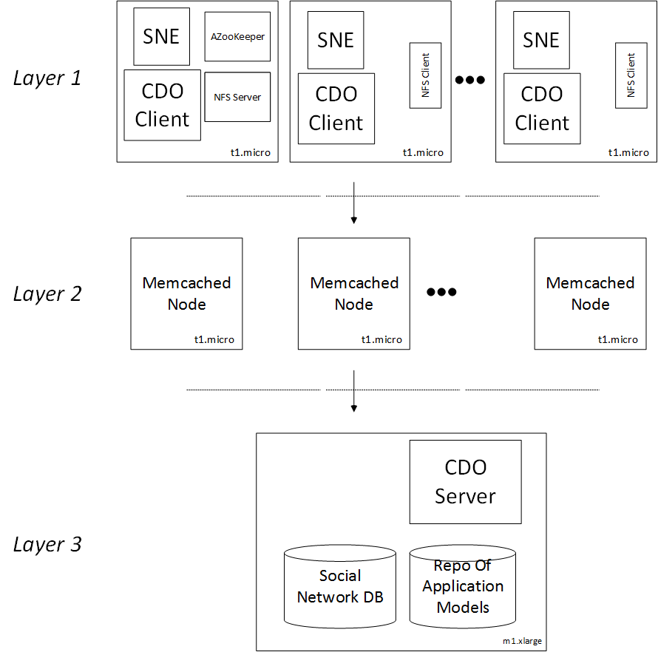
Deployed Architecture
Notes:
Το evaluation είναι χωρισμένο σε δύο διαφορετικά deployments της αρχιτεκτονικής.
Στο 1^{ο} deployment κρατήσαμε σταθερό το layer 1 μια μόνο μία Social Networking Engine και αυξήσαμε τα nodes των Memcached στο 2^{ο} layer.
Ενώ στο 2^{ο} deployment κρατήσαμε σταθερό το layer 2 με μόνο μια memcached και προσθέσαμε περισσότερες SNE στο layer 1.
To layer 3 έμεινε σταθερό με ένα Node όπου έχουν γίνει deployed τα repositories μαζί με τον CDO Server.
Το deployment της αρχιτεκτονικής έγινε στο Amazon EC2 και οι τύποι VM που χρησιμοποιήθηκαν φαίνονται στο σχήμα για κάθε VM του συστήματος.
Το SNE χρησιμοποιεί το FS έτσι ώστε να αποθηκεύει εκεί τις φωτογραφίες των χρηστών, των μοντέλων, των groups κοκ. Για να διαμοιραστεί αυτή η πληροφορία σε όλα τα SNE instances ένας NFS server έγινε deploy στο πρώτο instance από αυτά και τα υπόλοιπα instances έχουν μαζί τους έναν NFS client ώστε να μπορούν να προσπελάσουν την ίδια πληροφορία.
Για να αποφευχθεί η πιθανότητα δύο SNE instances να προσπαθήσουν να γράψουν σε κάποιο αρχείο την ίδια στιγμή ο Apache ZooKeeper χρησιμοποιήθηκε για παρέχει τον συντονισμό μέσω των SNE τα οποία προσπελαύνουν το FS.

Slide 14
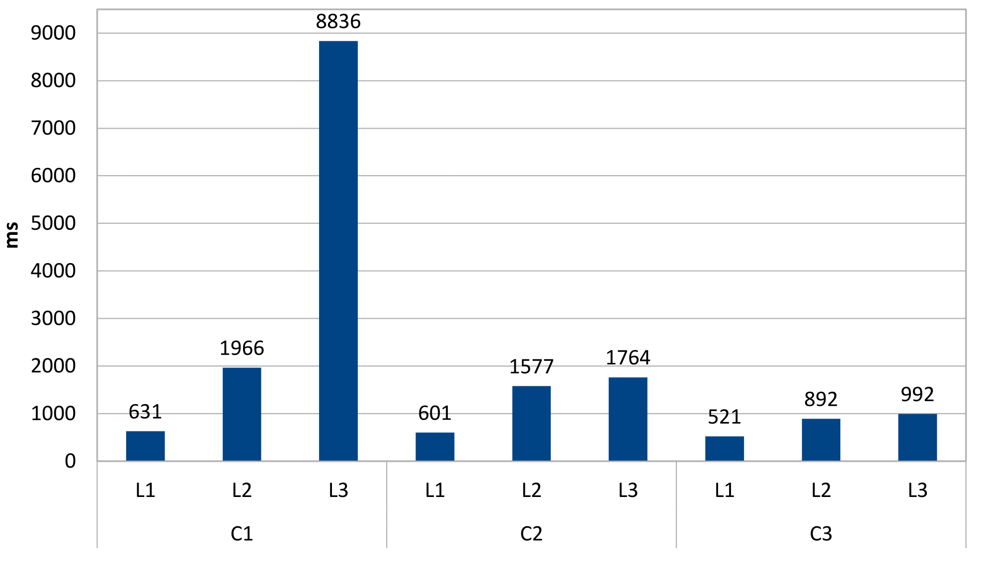
Response Time (1/2)
L1 | 10 users request 2 applications and the executions of them
L2 | 10 users request 4 applications and the executions of them
L3 | 10 users request 8 applications and the executions of them
Notes:
Στο διάγραμμα φαίνεται το Response time για το πρώτο deployment με 3 διαφορετικά configurations. C1, 2, 3. Για κάθε configuration τρία διαφορετικά loads χρησιμοποιήθηκαν, όπως φαίνεται στον πίνακα από κάτω, για παράδειγμα στο load1 10 χρήστες έστελναν request να λάβουν διαδοχικά 2 applications με τα executions αυτών. Τα application αυτά είχαν 10 διαφορετικά executions. Για κάθε load η διαδικασία επαναλήφθηκε 100 φορές διαδοχικά. Για την προσομοίωση των χρηστών και για την μέτρηση του RT το Apache Jmeter χρησιμοποιήθηκε.
Όσον αφορά το configuration τώρα, στο C1, δεν έχουμε κανένα Memcached node στο layer 2 και το SNE πάει κατευθείαν στα repositories για να εξάγει την πληροφορία που χρειάζεται. Έτσι για το L3 το RT φτάνει τα κοντά στα 8.8 seconds.
Ενώ για το C2 το RT πέφτει στο 1.7 seconds για το ίδιο φόρτο. Αυτή η τεράστια μείωση οφείλετε στο ότι πλέον το SNE δεν χρειάζεται να πηγαίνει μέσα από το CDO client – server για να πάρει τα execution των εφαρμογών καθώς επίσης ούτε στην βάση δεδομένων του ΚΔ για να εξάγει την Social πληροφορία αφού αυτή η πληροφορία υπάρχει πλέον στην Memcached.
Στο C3 το RT πέφτει στο 1 second. Αυτό οφείλετε στο ότι προστέθηκε άλλος ένας Memcached κόμβος και όπως θα δούμε παρακάτω αυξήθηκαν τα CPU cores του συστήματος.

Slide 15
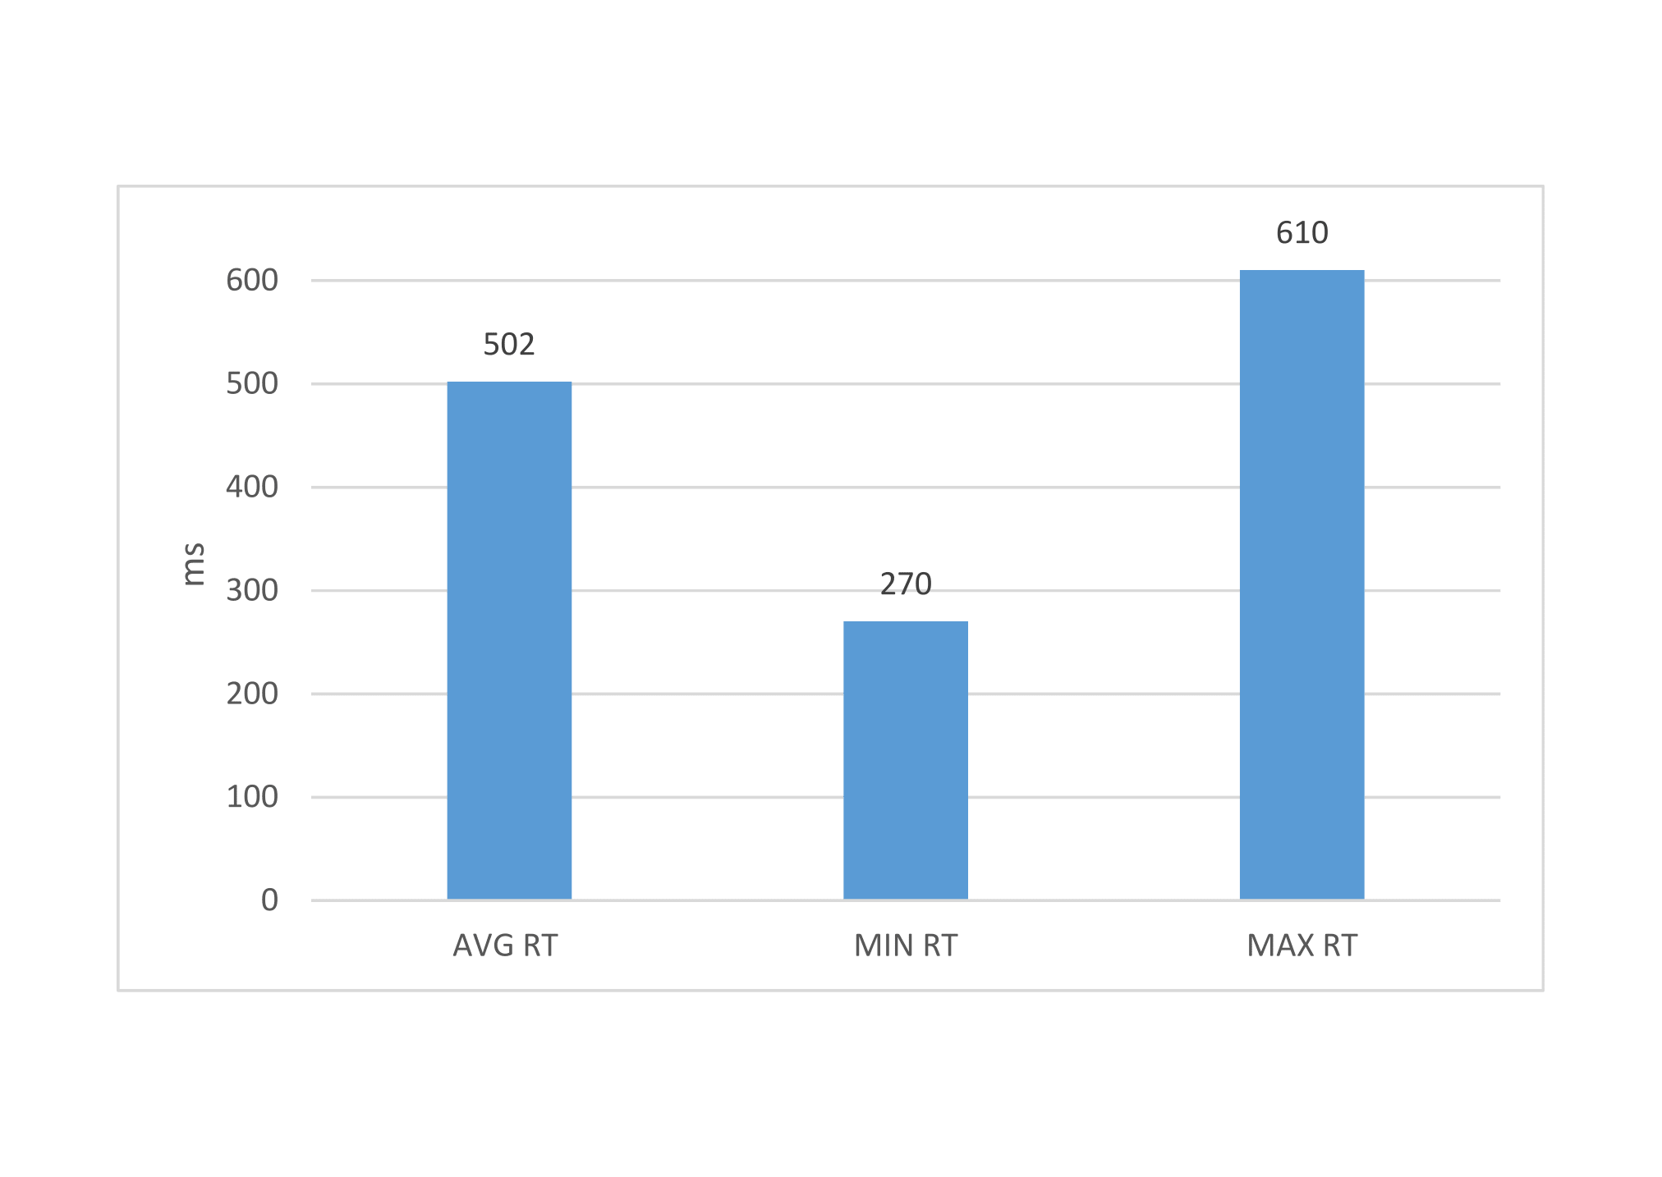
Response Time (2/2)
Notes:
Το διάγραμμα αυτό απευθύνεται στο δεύτερο deployment όπου στο layer 2 έχουμε μόνο μια Memcached ενώ στο Layer 1 έχουμε δύο SNE instances, και το load που χρησιμοποιήθηκε είναι το L3. Αφού πλέον τα requests διαμοιράζονται μεταξύ των SNE το average RT έπεσε στο 0.5 second.

Slide 16
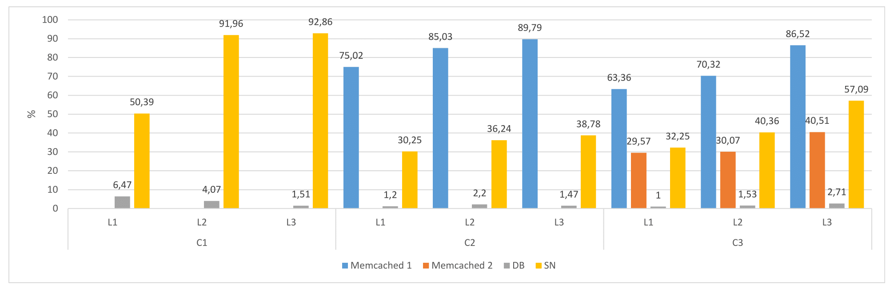
CPU Utilization (1/2)
Notes:
Εδώ φαίνεται το CPU Utilization για τα τρία διαφορετικά Configurations του συστήματος.
Παρατηρούμε ότι στο 1^{ο} configuration για το L3, το SN Engine έχει φτάσει στο 91% για αυτό έχουμε και το αργό RT. Προσθέτοντας τα Memcached Nodes το φόρτο φεύγει από το SNE και πηγαίνει στα Memcached Nodes. Έτσι πετυχαίνουμε το RT του συστήματος να είναι καλύτερό.

Slide 17
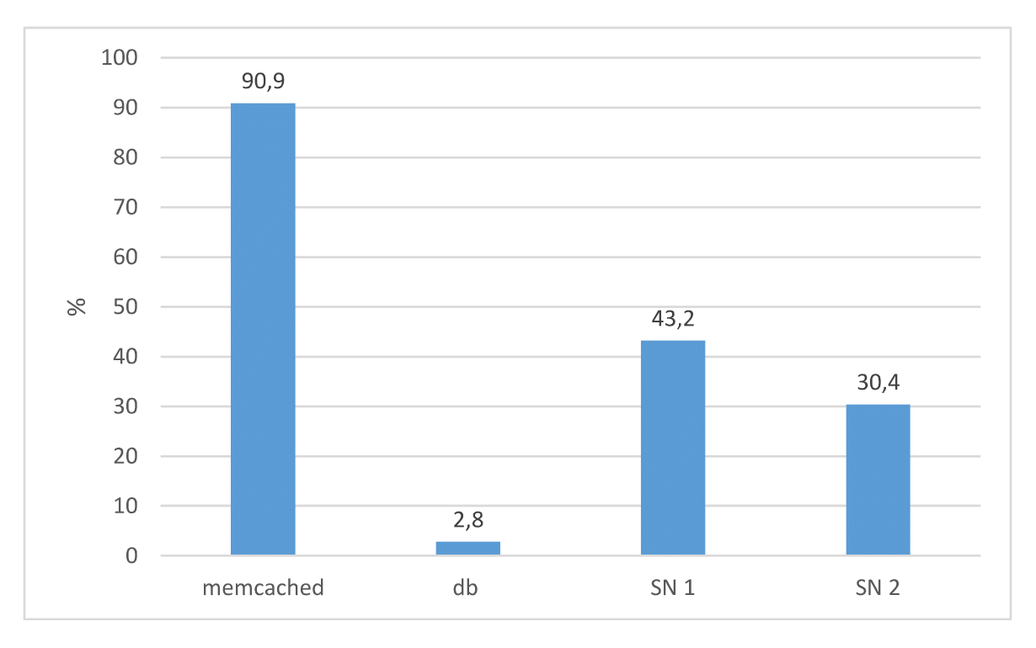
CPU Utilization (2/2)
Notes:
Εδώ φαίνεται το CPU Utilization για τα δύο SNE instances. Η διαφορά μεταξύ του 1^{ου} και του 2^{ου} είναι στο ότι το πρώτο τρέχει και τον AZ και τον NFS server. Η memcached εδώ έχει φτάσει στο 90% αλλά προσθέτοντας και άλλα Memcached instances αυτό μπορεί να μειωθεί.

Slide 18
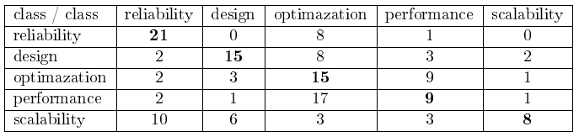
NLP classification evaluation
Notes:
Σε αυτό τον πίνακα φαίνεται ένα evaluation του NLP για 5 διαφορετικές κατηγορίες. Στην κάθετη στήλη φαίνεται οι 5 διαφορετικές κλάσεις και οριζόντια φαίνονται σε ποια κλάση έγιναν classified με την βοήθεια του NLP classifier 30 διαφορετικές ερωτήσεις, διαφορετικές, από το SO.

Slide 19
Conclusion
Contributions
A social network User Interface is implemented for DevOps cloud deployment specialists.
The SN Platform can perform NLP classification on the user’s input.
A scalable system architecture of our SNP is presented.
Notes:
Τέλος ολοκληρώνοντας ένα ΚΔ για cloud deployments specialists υλοποιήθηκε, η πλατφόρμα μπορεί να εφαρμόσει NLP στην είσοδο του χρήστη. Καθώς επίσης, εφαρμόστηκαν γνωστές τεχνικές για cashing των δεδομένων και προστέθηκαν στο σύστημα πάνω από ένα SNE.

Slide 20
Thank you

